Slide 1
癌症个性化新抗原疫苗 · 预测工具部署与基准评估
新增 7 个对比工具
部署测试 · 基准评估 · pooling 评判
BigMHC · CNNeo · MHCflurry · IEDB_Calis · Repitope · T-SCAPE · netMHCpan-BA
内容 逐工具部署 + 工作原理 + 四类信息 + 为什么选作对比 · 结合朱同学 pooling 研究的 spearman 评判
定位 在原 10 工具横评基础上扩充方法学多样性
2026-06-27

Slide 2
目录
本报告的内容结构
01
为什么扩这 7 个
05
pooling 评判专章
方法学演化光谱 + 文献矩阵
结合朱同学：换 pooling 如何改变排序
02
工具逐一解析
06
诚实边界与许可
每个工具的工作原理 + 四类信息
已知限制、口径、许可红线
03
数据与评测方法
07
结论与下一步
测试数据来源、评测流程、指标说明
总结与后续计划
04
基准结果
判别力 AUC + 能否定量 Spearman
2

Slide 3
项目背景
为什么在 10 工具之外再扩 7 个
目标回顾
新增 7 工具一览（主榜 max 口径 AUC）
做一个能预测 T 细胞反应 「强弱程度」 的工具。
benchmark 路线 = 大量跑现有工具，钉死它们的定量能力上限，再立项自研。
IEDB_Calis · 经典氨基酸统计基线（2013）· AUC 0.449
Repitope · 唯一 HLA-agnostic 路线（2019）· AUC 0.620
netMHCpan-BA · 纯结合亲和力金标准（2020）· AUC 0.419 ⚠️DTU
MHCflurry · 社区金标准提呈代理（2020）· AUC 0.432
CNNeo · LLM(BioBERT) 增强 CNN（2026）· AUC 0.382
BigMHC · 大规模迁移学习 ensemble（2023）· AUC 0.396
T-SCAPE · 多域对抗 DL，2025 SOTA · AUC 0.362 ⚠️NC-ND
为什么不止 10 个工具
原 10 工具多为「浅层 ML / 早期 CNN 直接拟合免疫原性」一类方法。
要让 benchmark 有说服力，必须覆盖更多方法学范式——统计、纯结合、提呈、LLM、大模型迁移、多域结构。
新增 7 个工具各占一格生态位，把方法学谱系填满。
3

Slide 4
为什么扩这 7 个
一条方法学演化主轴，每个工具占一格生态位
1
IEDB_Calis
经典统计
氨基酸理化富集，无 ML，2013 历史临界线
2
Repitope
HLA-agnostic
不问 HLA，测肽序列本身免疫原潜力
3
netMHCpan-BA
纯结合亲和力
验证「结合≠免疫原性」核心命题
4
MHCflurry
提呈代理
检验「能提呈能否当强弱代理」
5
CNNeo
LLM 增强
BioBERT 序列表征，2026 最新
6
BigMHC
大规模迁移
提呈预训练→免疫原性迁移，Nat MI
7
T-SCAPE
多域结构 SOTA
TCR-pMHC+激活信号四路对抗融合
4

Slide 5
01 文献矩阵
7 个新增对比工具 — 论文出处 · repo · 许可
工具 | 年 · 期刊 | DOI | 官方 repo / web | 许可
IEDB_Calis | 2013 · PLOS Comput Biol | 10.1371/journal.pcbi.1003266 | tools.iedb.org/immunogenicity | NPOSL-3.0 ✅
Repitope | 2019 · Front Immunol | 10.3389/fimmu.2019.00827 | github.com/masato-ogishi/Repitope | MIT ✅
netMHCpan-BA | 2020 · Nucleic Acids Res | 10.1093/nar/gkaa379 | services.healthtech.dtu.dk/NetMHCpan-4.1 | ⚠️ DTU 学术·禁再分发
MHCflurry 2.0 | 2020 · Cell Systems | 10.1016/j.cels.2020.06.010 | github.com/openvax/mhcflurry | Apache-2.0 ✅
CNNeo / CNNeoPP | 2026 · Front Immunol | 10.3389/fimmu.2026.1722117 | github.com/AaronChen007/neoantigen | MIT ✅
BigMHC (-m=im) | 2023 · Nature MI | 10.1038/s42256-023-00694-6 | github.com/KarchinLab/bigmhc | 学术非商用 ✅
T-SCAPE | 2025 · Science Advances | 10.1126/sciadv.adz8759 | github.com/seoklab/T-SCAPE | ⚠️ CC-BY-NC-ND
5

Slide 6
01 横评总表
7 新工具 — 方法范式 · 判别力 · 定量能力 · 许可
工具 | 方法范式 | 能否定量 | AUC(max,>0) | 许可
IEDB_Calis | 经典统计线性加权，无 ML | ✅ 连续分可排名 | 0.449 | NPOSL-3.0 ✅
Repitope | HLA-agnostic CPP + ERT | ✅ 0-1 连续 | 0.620 | MIT ✅
netMHCpan-BA | Pan-allele 神经网络（结合亲和力） | ✅ 连续可排名 | 0.419 | ⚠️ DTU pending
MHCflurry 2.0 | 提呈代理神经网络（双分数） | ⚠️ 间接代理 | 0.432 | Apache-2.0 ✅
CNNeo / CNNeoPP | BioBERT 序列嵌入 + TextCNN | ✅ 0-1 连续 | 0.382 | MIT ✅
BigMHC (-m=im) | 大规模迁移学习 7-ckpt ensemble | ✅ 0-1 连续 | 0.396 | 学术非商用 ✅
T-SCAPE | ByteNet 跨域辅助多任务 DL | ✅ 0-1 连续 | 0.362 ⚠️ | ⚠️ CC-BY-NC-ND
注：Repitope 0.620 = 新工具最高；全组新工具未突破旧工具天花板（pTuneos 0.719）；TSCAPE 0.362 + Spearman 全聚合负 → 方向待核
6

Slide 7
工具 1 / 7 · 工作原理
IEDB Immunogenicity (Calis 2013)
经典统计基线 · 无 ML · 被主流新抗原流水线默认集成 · NPOSL-3.0
① 用什么输入
运行命令
python predict_immunogenicity.py \
--allele=HLA-A0201 \
HLA-A0201.txt
纯文本肽序列列表（大写氨基酸，一行一肽）+ HLA allele 命令行参数（--allele=HLA-A0201）
8–15mer 均有分，65 allele，0 NaN；每次调用处理一个 allele
② 模型怎么算
输入数据样例
各位置氨基酸 immunogenicity propensity 分值线性加权求和
allele-specific anchor mask 屏蔽 HLA 锚位（P1/P2/C-term）
无 ML 无梯度无权重文件，纯统计，秒级完成
# 纯文本，一行一肽
FIAGLIAIV
LITGRLQSL
NLVPMVATV
③ 给出什么输出
输出数据样例
immunogenicity score（无硬边界，通常 -1.5~+1.5），越高越免疫原
实测 34247 行 0 NaN；AUC(max,>0) 0.449
peptide,length,score
FIAGLIAIV,9,0.45678
LITGRLQSL,9,0.23456
NLVPMVATV,9,0.12345
来源 IEDB Immunogenicity, PLOS Comput Biol 2013 · DOI 10.1371/journal.pcbi.1003266 · tools.iedb.org/immunogenicity
7

Slide 8
工具 1 / 7 · 四类信息
IEDB Immunogenicity (Calis 2013)
RUN_DONE · AUC 0.449
方法 线性统计（无 ML）
2013 历史对照基准 · 任何新工具不超过它即可判无效
① 输入数据 / 格式
② 运行参数
格式：纯文本 .txt，每行一肽（大写 20 种氨基酸，无表头）
HLA 格式：去 * 去 :（如 HLA-A*02:01 → HLA-A0201）
肽长：8–15mer 均有分（8/10mer+ 有特殊位置调整规则）
每次调用处理一个 allele，benchmark 共 65 allele，秒级全量
--allele=HLA-A0201 使用 allele-specific anchor mask（42 个已知 allele）
不加 --allele 回退默认 mask（P1, P2, C-term）
纯 Python 3，无需 pip/GPU/权重文件，pip free
流水线：prep_input.py → run_iedb_calis.sh → parse_output.py
③ 输出格式 / 含义
④ 为什么选作对比
score 连续无界（通常 -1.5~+1.5），越高越免疫原，直接用
列：MT_IEDB_Calis / WT_IEDB_Calis（浮点无界）
实测：34247 行，0 NaN；65 allele 全覆盖
产物：IEDB_Calis_DS1DS2_scores.csv
建立 2013 年历史基准——现代 DL 工具须显著高于此线才算真进步
被 pVACseq / iNeo-Suite 等主流新抗原流水线默认集成，引用频次最高经典基准
任何工具 AUC 不超过 0.449 即可判定方法无贡献
NPOSL-3.0，数字完全自由发布，无 DTU 限制
来源 IEDB Immunogenicity, PLOS Comput Biol 2013 · DOI 10.1371/journal.pcbi.1003266 · tools.iedb.org/immunogenicity
8

Slide 9
工具 2 / 7 · 工作原理
Repitope (2019)
唯一 HLA-agnostic 路线 · CPP 接触势 + ERT · MIT 许可
① 用什么输入
运行命令
set RSCRIPT=E:\R-4.3.3\bin\Rscript.exe
Rscript run_repitope.R \
--input repitope_input.csv \
--frag-lib FragmentLibrary.fst \
--feature-df FeatureDF_Weighted.10000.fst \
--cores 6
仅需肽段序列（8–11mer，大写氨基酸），不接受 HLA allele 输入
12–14mer → NaN；需下载预计算文件（Mendeley，~127MB）
② 模型怎么算
输入数据样例
Contact Potential Profiling（CPP）：用公开 TCR CDR3b 库模拟整个人群 TCR 对肽的 in-silico 接触势能
32 个最小特征；25 个 Extremely Randomized Trees（ERT）ensemble
训练于 MHCI_Human（~7000 肽，IEDB 等公开标注）
peptide
SIINFEKL
LITGRLQSL
FIAGLIAIV
③ 给出什么输出
输出数据样例
ImmunogenicityScore ∈ [0,1]，越高越免疫原
实测：22391 行有分（8–11mer），12–14mer NaN，分数范围 0.06–0.61
Peptide,ImmunogenicityScore,ImmunogenicityScore.cv
SIINFEKL,0.421,0.087
LITGRLQSL,0.338,0.092
FIAGLIAIV,0.195,0.104
来源 Repitope, Front Immunol 2019 · DOI 10.3389/fimmu.2019.00827 · github.com/masato-ogishi/Repitope
9

Slide 10
工具 2 / 7 · 四类信息
Repitope (2019)
RUN_DONE · AUC 0.620
方法 HLA-agnostic CPP + ERT
不问 HLA，测肽序列本身的免疫原性潜力——新工具最高 AUC
① 输入数据 / 格式
② 运行参数
仅需肽序列（8–11mer 大写氨基酸），不接受 HLA allele 输入
数据依赖：FragmentLibrary.fst + MHCI/FeatureDF_Weighted.10000.fst（Mendeley DOI 10.17632/sydw5xnxpt.1）
12–14mer → NaN（超训练长度限制，benchmark ~11856 行 NaN）
实测输入：7437 个唯一 8–11mer 肽（从 universe 过滤）
--cores N 并行核数（建议 6–8，加速 CPP 特征计算）
--smoke N 仅取前 N 肽快速验格式
featureSet = MHCI_Human_MinimumFeatureSet（32 特征，大幅加速）
每次运行重训 25 个 ERT 模型，约 5–20min（无预存权重）
③ 输出格式 / 含义
④ 为什么选作对比
ImmunogenicityScore ∈ [0,1]，越高越免疫原，直接用
⚠️ HLA-agnostic：同肽对所有 HLA_Allele 行填相同值（须在报告标注）
实测：34247 行；22391 行有分；12–14mer NaN；分数 0.06–0.61
产物：Repitope_DS1DS2_scores.csv（MT_Repitope / WT_Repitope）
原 10 工具几乎全 HLA-aware；Repitope 是唯一 HLA-agnostic 路线，补方法学空白
量化「HLA 限制信息到底值多少」：不差 = 序列内在特征够用；很差 = HLA 限制是关键
MIT 许可，部署零障碍（无 DTU 学术许可申请）
AUC 0.620 = 7 新工具最高，与旧工具前列持平；per-patient fisherz 0.119（CI 含 0）
来源 Repitope, Front Immunol 2019 · DOI 10.3389/fimmu.2019.00827 · github.com/masato-ogishi/Repitope
10

Slide 11
工具 3 / 7 · 工作原理
netMHCpan-4.1 BA mode (2020)
纯结合亲和力金标准 · 验证「结合 ≠ 免疫原性」核心命题 · ⚠️ DTU 禁再分发
① 用什么输入
运行命令
# HPC Linux 原生二进制
netMHCpan -BA \
-a HLA-A0201 \
-p peptides.txt \
-l 9
肽序列文件（一行一肽）+ --allele HLA 参数；BA mode 专测结合亲和力
覆盖 >18,000 等位基因（pan-allele），8–14mer；HPC Linux 二进制
② 模型怎么算
输入数据样例
Pan-allele 神经网络，训练于大规模 HLA-肽结合亲和力 + MS 洗脱配体数据
BA mode 仅输出结合亲和力（nM）；不直接预测 T 细胞免疫原性
等位基因由伪序列表示（pseudosequence）泛化覆盖
# 肽序列文件（一行一肽）
FIAGLIAIV
LITGRLQSL
NLVPMVATV
③ 给出什么输出
输出数据样例
Score_BA（越高越不结合）、Aff_BA（nM 越低越强结合）、Rank_BA（%ile）
取负后与免疫强弱正向对齐；AUC(max,>0) 0.419，mean 聚合 Spearman +0.381 全场最强
# Allele Pos Peptide ... Score_BA Rank_BA Aff_BA(nM)
HLA-A*02:01 0 FIAGLIAIV ... 0.123 0.50 150.2
HLA-A*02:01 0 LITGRLQSL ... 0.087 1.20 280.4
来源 netMHCpan-4.1, Nucleic Acids Res 2020 · DOI 10.1093/nar/gkaa379 · services.healthtech.dtu.dk/services/NetMHCpan-4.1
11

Slide 12
工具 3 / 7 · 四类信息
netMHCpan-4.1 BA mode (2020)
RUN_DONE · ⚠️ DTU pending
方法 Pan-allele 神经网络（结合亲和力）
纯结合亲和力 vs ELISpot 真实反应——验证核心方法学命题
① 输入数据 / 格式
② 运行参数
肽序列文件（一行一肽）+ -a HLA-A0201 等位基因参数（BA mode）
覆盖 >18,000 等位基因（pan-allele 伪序列泛化）
HPC Linux 二进制（Windows 不支持 DTU 原生二进制）
本 benchmark 在 HPC el8 原生跑通（netMHCpan-4.1 test.pep PASS）
netMHCpan -BA 启用结合亲和力预测模式（-EL 为 eluted ligand）
-a HLA-A0201 指定等位基因（支持 batch 多 allele）
-l 9 肽长（8–14 均支持）
-p 肽文件输入；-f fasta 格式；-v verbose
③ 输出格式 / 含义
④ 为什么选作对比
Score_BA：取负 → MT_netmhcpan_ba（越高越强结合，越应免疫原）
Rank_BA：%ile 排名（越低=越强结合）
Aff_BA(nM)：预测亲和力（越低越强）
⚠️ mean 聚合 Spearman +0.381 p=0.0003 全场最强，但 DTU pending + 聚合敏感
直接检验本 benchmark 最重要命题：「结合亲和力 ≠ 免疫原性」
量化纯结合信号与真实 ELISpot 的 gap，为整合 TCR/加工信号工具提供提升参照系
新抗原流水线最广用上游工具，等位基因覆盖业内最多
⚠️ DTU 学术许可第 7(v)/10 条禁再分发跑出数字；投稿前须取 DTU 书面同意
来源 netMHCpan-4.1, Nucleic Acids Res 2020 · DOI 10.1093/nar/gkaa379 · services.healthtech.dtu.dk/services/NetMHCpan-4.1
12

Slide 13
工具 4 / 7 · 工作原理
MHCflurry 2.0 (2020)
社区金标准「提呈代理」· 双分数（提呈 + 亲和力）· Apache-2.0
① 用什么输入
运行命令
from mhcflurry import Class1PresentationPredictor
predictor = Class1PresentationPredictor.load()
result = predictor.predict(
peptides=['SIINFEKL','NLVPMVATV'],
alleles=['HLA-A*02:01'],
verbose=0)
Python API：peptides（str list）+ alleles（HLA-A*02:01 格式）
8–15mer；65 allele 全支持，0 NaN；无需格式转换
② 模型怎么算
输入数据样例
神经网络 pan-allele 模型（Class1PresentationPredictor）
联合建模 HLA 结合亲和力 + 抗原加工（proteasome/TAP）
训练于大规模 MHC-I 结合亲和力 + MS 洗脱配体，无 T 细胞免疫原性标注
# Python API
peptides=['SIINFEKL','NLVPMVATV']
alleles=['HLA-A*02:01']
# 或 CLI：mhcflurry-predict input.csv ...
③ 给出什么输出
输出数据样例
双分数：presentation_score [0,1]（越高越强提呈）+ affinity（nM，越低越强结合，取负用）
实测 34247 行 0 NaN；AUC_presentation=AUC_affinity_neg=0.432
peptide,sample_name,affinity,presentation_score
SIINFEKL,HLA-A*02:01,142.3,0.891
NLVPMVATV,HLA-A*02:01,8.4,0.983
来源 MHCflurry 2.0, Cell Systems 2020 · DOI 10.1016/j.cels.2020.06.010 · github.com/openvax/mhcflurry
13

Slide 14
工具 4 / 7 · 四类信息
MHCflurry 2.0 (2020)
RUN_DONE · AUC 0.432
方法 神经网络提呈预测（双分数）
检验「提呈预测（无免疫原性微调）能否代理强弱定量」
① 输入数据 / 格式
② 运行参数
Python API：peptides(str list) + alleles(['HLA-A*02:01'])
8–15mer；HLA 格式与 benchmark 标准格式一致，无需转换
65 allele 全支持（benchmark universe 全覆盖，0 NaN）
实测：53582 行（MT+WT），CPU ~30–60min；GPU ~5min
predictor = Class1PresentationPredictor.load() 加载模型（~70MB）
predictor.predict(peptides, alleles, verbose=0) 批量预测
mhcflurry-downloads fetch models_class1_presentation 首次下载
按 allele 分组单独预测（65 组循环），verbose=0 静默
③ 输出格式 / 含义
④ 为什么选作对比
presentation_score [0,1]，越高越强提呈 → MT/WT_MHCflurry_presentation
affinity(nM，越低越强结合)取负 → MT/WT_MHCflurry_affinity_neg
⚠️ 不直接预测 T 细胞免疫原性，作 presentation proxy baseline
实测 34247 行 0 NaN；两列 AUC 均 0.432；affinity_neg 聚合方向翻转（⚠️ 不稳健）
检验「提呈预测（无免疫原性微调）能否当强弱定量代理」
领域「公共参照系」——多数新工具论文都拿它对比，不纳入会被 reviewer 注意
双分数可分析 affinity vs presentation 哪条信号更预测真值
Apache-2.0，pip 一键装，社区使用最广；全量 65 allele 0 NaN 无缺失
来源 MHCflurry 2.0, Cell Systems 2020 · DOI 10.1016/j.cels.2020.06.010 · github.com/openvax/mhcflurry
14

Slide 15
工具 5 / 7 · 工作原理
CNNeo / CNNeoPP (2026)
LLM 增强 CNN · BioBERT 序列嵌入 · MIT · 最新发表（2026）
① 用什么输入
运行命令
# Step 1: 准备输入
python HPC/deploy/cnneo/prep_input.py
# Step 2: 训练（首次自动，FCNN_TF ~5-15min CPU）+ 推理
python HPC/deploy/cnneo/run_cnneo.py
# Step 3: 回贴 universe
python HPC/deploy/cnneo/parse_output.py
CSV：peptide（肽序列）+ hla（HLA-A*02:01 格式）
8–11mer 训练分布内；12–14mer 轻度 OOD；<8 or >14 → NaN
② 模型怎么算
输入数据样例
FCNN_TF 子模型：6-mer TF-IDF(max=1000) → FCNN(1000→64→2) → softmax[:, 1]
CNN_BioBERT 子模型：4-mer → dmis-lab/biobert-base-cased-v1.1 → TextCNN → softmax[:, 1]
首次运行自动从 training_data.xlsx 训练（TESLA+ELISpot，SMOTE 过采样）
peptide,hla
SIINFEKL,HLA-A*02:01
NLVPMVATV,HLA-B*07:02
FIAGLIAIV,HLA-A*02:01
③ 给出什么输出
输出数据样例
score ∈ [0,1]，softmax class=1 概率，越高越免疫原；>0.5 判为免疫原
实测 34247 行 0 NaN；分数范围 0.13–0.96；AUC(max,>0) 0.382
peptide,hla,score,label
SIINFEKL,HLA-A*02:01,0.847,1
NLVPMVATV,HLA-B*07:02,0.234,0
FIAGLIAIV,HLA-A*02:01,0.612,1
来源 CNNeoPP, Front Immunol 2026 · DOI 10.3389/fimmu.2026.1722117 · github.com/AaronChen007/neoantigen
15

Slide 16
工具 5 / 7 · 四类信息
CNNeo / CNNeoPP (2026)
RUN_DONE · AUC 0.382
方法 BioBERT 序列嵌入 + TextCNN ensemble
率先引入蛋白质语言模型嵌入的新表位免疫原性工具（2026 最新）
① 输入数据 / 格式
② 运行参数
CSV 有表头：peptide（肽序列）+ hla（HLA-A*02:01 格式）
8–11mer 训练分布内；12–14mer 可处理（轻度 OOD，分数供参考）
<8 or >14mer 由 prep_input.py 过滤，benchmark 输出 NaN
实测：53582 行（MT+WT），0 NaN；FCNN_TF 子模型
--model cnn_biobert 使用 BioBERT 子模型（默认 FCNN_TF）
--smoke N 仅对 N 对肽做推理（快速验格式）
--force-retrain 强制重训（首次自动从 training_data.xlsx 训练）
FCNN_TF 无需预下载；CNN_BioBERT 需 HF 下载 BioBERT ~500MB
③ 输出格式 / 含义
④ 为什么选作对比
score ∈ [0,1]，softmax class=1，越高越免疫原，直接用
label：score>0.5 → 1（预测阳性），0 → 阴性
实测：34247 行 0 NaN；FCNN_TF 自训 ValAcc~75%；score 0.13–0.96
产物：CNNeo_DS1DS2_scores.csv（MT_CNNeo / WT_CNNeo）
填「LLM 增强序列表征」方法学空白，正交于 BigMHC（自训大矩阵 vs 外部 LLM）
2026 最新发表，TESLA+ELISpot 验证（与本 benchmark 真值来源同系）
MIT 许可，FCNN_TF 轻量（5–15min CPU 自训），展示方法前沿
AUC 0.382 = 7 新工具最低；LLM 嵌入能否带来增益仍需更多数据验证
来源 CNNeoPP, Front Immunol 2026 · DOI 10.3389/fimmu.2026.1722117 · github.com/AaronChen007/neoantigen
16

Slide 17
工具 6 / 7 · 工作原理
BigMHC -m=im (2023)
大规模迁移学习 pMHC ensemble · Nature Machine Intelligence · 学术非商用
① 用什么输入
运行命令
cd HPC/deploy/bigmhc_im/repo/src
python predict.py \
-i=/path/to/bigmhc_input.csv \
-m=im -a=0 -p=1 -c=1 \
-d=cpu -j=1 -v=1 \
-o=/path/to/bigmhc_output.prd
CSV：列 0=mhc（HLA allele），列 1=pep（肽序列），须有表头
HLA 格式宽容（HLA-A*02:01/A*02:01/A0201 均可）；8–14mer 全支持
② 模型怎么算
输入数据样例
两阶段迁移：① EL stage 在数十万 MHC-I 质谱洗脱配体上预训练，学 pMHC 提呈规律
② IM stage 下游 fine-tune 到有标注免疫原性数据
7 个不同 batch-size checkpoint ensemble 取平均分
mhc,pep
HLA-A*24:02,RLETIRNPK
HLA-A*03:01,RLETIRNPK
HLA-B*40:01,AAAMRILHN
③ 给出什么输出
输出数据样例
BigMHC_IM ∈ [0,1]，越高越免疫原，直接用
实测：34247 行 0 NaN；分数范围 0.0–0.95；AUC(max,>0) 0.396
mhc,pep,tgt,len,BigMHC_IM
HLA-A*24:02,RLETIRNPK,,9,0.743
HLA-A*03:01,RLETIRNPK,,9,0.698
HLA-B*40:01,AAAMRILHN,,9,0.218
来源 BigMHC, Nature Machine Intelligence 2023 · DOI 10.1038/s42256-023-00694-6 · github.com/KarchinLab/bigmhc
17

Slide 18
工具 6 / 7 · 四类信息
BigMHC -m=im (2023)
RUN_DONE · AUC 0.396
方法 两阶段迁移学习 + 7-ckpt ensemble
「大规模预训练→下游迁移」现代范式代表（Nature MI 2023）
① 输入数据 / 格式
② 运行参数
CSV：列 0=mhc（HLA allele），列 1=pep（肽序列），须有表头
HLA 格式宽容：HLA-A*02:01 / A*02:01 / A0201 等均可自动匹配
pan-allele（伪序列覆盖 >500 等位基因），8–14mer 全支持
实测：53582 行（MT+WT），0 NaN
-m=im 免疫原性模式（-m=el 为提呈预训练模式）
-d=cpu / 0 CPU 推理或 GPU 0 号卡（GPU 大幅加速）
-j=1 Windows 本地必须用 1（spawn OOM）；HPC 建议 4-8
⚠️ 必须从 repo/src/ 启动（内部用相对路径 ../../models/ + ../data/）
③ 输出格式 / 含义
④ 为什么选作对比
BigMHC_IM ∈ [0,1]，越高越免疫原，直接用
实测：34247 行 0 NaN；分数范围 0.0–0.95
EL 模式官方 .cmp 验证 PASS（diff 4.5e-7），权重完整管道正确
产物：BigMHC_DS1DS2_scores.csv（MT_BigMHC / WT_BigMHC）
代表「大规模预训练 + 下游迁移」现代范式；Nature MI 2023 高可信度期刊
pan-allele 覆盖 >500 等位基因，两阶段迁移在同类比较中精度最优
reviewer 会注意其缺席——不纳入导致 benchmark 范式覆盖不完整
学术非商用许可，发数字 ✅；商用须另签协议（Johns Hopkins Karchin Lab）
来源 BigMHC, Nature Machine Intelligence 2023 · DOI 10.1038/s42256-023-00694-6 · github.com/KarchinLab/bigmhc
18

Slide 19
工具 7 / 7 · 工作原理
T-SCAPE (2025)
多域结构感知 SOTA · ByteNet 跨域辅助多任务 · ⚠️ CC-BY-NC-ND 4.0
① 用什么输入
运行命令
# Step 1: 贴 pseudo + 过滤不支持 allele（308 行过滤）
python mhc_pseudo_matching.py I \
input.csv input_mod.csv
# Step 2: 推理（CPU，batch_size=32）
python inference_csv.py \
--csv_path input_mod.csv \
--inf_type pmhc_im_neo \
--output tscape_scores.csv
CSV：Allele（HLA-A*02:01）+ peptide（小写氨基酸！）
MT-only，不需野生型；需先 mhc_pseudo_matching.py 贴 pseudo 并过滤不支持 allele
≤20mer，最优 9mer；Linux-only 部署
② 模型怎么算
输入数据样例
ByteNet 骨架跨域辅助多任务 DL
联合 pMHC 结合 / TCR-pMHC 交互 / source organism / T 细胞激活四路信号
--inf_type pmhc_im_neo = 癌症新抗原免疫原性头（含 2 致命 bug 修复）
Allele,peptide
HLA-A*02:01,sllmwitqv
HLA-B*07:02,gpghfvnml
# ⚠️ peptide 列须小写！
③ 给出什么输出
输出数据样例
score ∈ [0,1]，越高越免疫原；>0.5 判为免疫原
实测范围 0.0057–0.7716；⚠️ 全聚合 Spearman 显著负，方向待核，未取反
Allele,peptide,score
HLA-A*02:01,sllmwitqv,0.6234
HLA-B*07:02,gpghfvnml,0.1891
来源 T-SCAPE, Science Advances 2025 · DOI 10.1126/sciadv.adz8759 · github.com/seoklab/T-SCAPE
19

Slide 20
工具 7 / 7 · 四类信息
T-SCAPE (2025)
RUN_DONE · ⚠️ CC-BY-NC-ND
方法 ByteNet 跨域辅助多任务 DL（四路信号）
2025 多域结构 SOTA「复杂度上限」基线 · 也是许可最严格的工具
① 输入数据 / 格式
② 运行参数
CSV 两列：Allele（HLA-A*02:01）+ peptide（小写，否则读不到肽段！）
MT-only：只需突变肽 + HLA，无需野生型 WT
预处理：mhc_pseudo_matching.py I 贴 pseudo + 过滤不支持 allele
实测：32178 个 unique (MT,HLA)；过滤 308 行 → 31871 进推理
--inf_type pmhc_im_neo 癌症新抗原任务（需修复 KeyError bug）
--csv_path 输入 CSV（已贴 pseudo 序列）
--output 输出路径
⚠️ Linux-only；CPU 推理 batch_size=32；官方代码含 2 致命 bug 已修复
③ 输出格式 / 含义
④ 为什么选作对比
score ∈ [0,1]，越高越免疫原（>0.5 = 预测免疫原）
实测范围 0.0057–0.7716；34247 行 33939 有分（308 allele 过滤 NaN）
⚠️ 全聚合 Spearman 显著负（-0.23/-0.25/-0.27，p<0.05）——分数语义疑反转，方向待核
⚠️ 复现零偏离红线：未擅自取反，PPT 如实报负标方向待核
作「复杂度上限」基线：若最新多域 DL 增益有限，说明是数据瓶颈而非方法瓶颈
benchmark 须纳入最新 SOTA 保时效性；Sci Adv 2025 + 前身 TITANiAN（bioRxiv 2025.05.11.653308）
官方代码 2 致命 bug（pmhc_im_neo KeyError + dropout 推理非确定性）已修复才能跑通
⚠️ CC-BY-NC-ND 4.0：仅限学术非商用，禁演绎/分发修改版；对外报告须署名标注
来源 T-SCAPE, Science Advances 2025 · DOI 10.1126/sciadv.adz8759 · github.com/seoklab/T-SCAPE
20

Slide 21
03 数据与评测
测试数据来源
DS2 — ELISpot 免疫原性数据集
口径说明 / 注意事项
来源：多中心癌症患者 ELISpot 实验（T 细胞活化检测）
真值：T 细胞反应强弱（ELISpot spot count，连续量化，非 0/1 二值）
口径：DS2 corrected-full（HLA-FIX 后，P101/P102 HLA-dep 行置 NaN）
规模：34247 行 universe（8–14mer 突变新抗原肽，65 allele）
HLA：65 个 allele；仅使用 ELISpot >0 vs 0 做 AUC 二值判别
benchmark 评估：全量（含 reinf 工具）统一口径，新旧工具一起比
AUC 口径：max 聚合（生物先验=单显性表位/best-binder）
Spearman 口径：best-agg（三聚合取 p 最小）+ per-patient Fisher-Z LOPO
reinf_pending=True（15/17 工具）：Phase B 重推理后数字可微变，方向不变
TSCAPE 308 行因 allele 不支持置 NaN（过滤率 <1%）
MHCflurry 双分数并存；netmhcpan_ba 取负后对齐正向
全 17 工具（7 新+10 旧）统一口径，便于横向比较
21

Slide 22
03 数据与评测
评测流程 — 6 步从原始肽序列到 Spearman 排行
Step 1
输入准备
Step 4
聚合（pooling）
按各工具格式生成输入（prep_input.py）；部分按 HLA allele 分组，部分全量一次输入
子肽×HLA → 肽级：max / mean / top3mean / geomean / softmax 等 8 种聚合（见 pooling 专章）
Step 2
工具推理
Step 5
计算 AUC
各工具独立运行（HPC Linux / WSL2 / 本地 Windows），产出原始分数 CSV
sklearn.metrics.roc_auc_score（ELISpot>0 vs 0 二值；max 聚合为主榜口径）
Step 3
回贴 universe
Step 6
计算 Spearman
parse_output.py 将分数 join 回 34247 行全量 universe（按 Peptide_ID + HLA_Allele）
全局 ρ + per-patient Fisher-Z 加权；count 混杂检测（|ρ(pooled,子肽数)|>0.5 剔除）
22

Slide 23
03 数据与评测
看懂两个核心指标 — AUC 判别力 vs Spearman 定量能力
AUC — 判别力（能否区分阴/阳）
Spearman ρ — 定量能力（强弱排序）
定义：ROC 曲线下面积；二值分类（ELISpot>0 = 阳性）
范围：0.5 = 随机猜，1.0 = 完美判别
口径：max 聚合（生物先验 = 每肽取最强结合子肽）
参考线：0.75+ = 良好；0.6–0.75 = 中等；<0.6 ≈ 接近随机
本 benchmark 所有工具 AUC < 0.72（含旧工具 pTuneos 0.719）
⚠️ 能区分阴阳（AUC 高）≠ 能定量排强弱程度（Spearman 高）
定义：预测分与真实 ELISpot 反应强度的秩相关系数
范围：-1~+1；|ρ|<0.2 = 弱，0.2–0.5 = 中等，>0.5 = 强
口径：best-agg（三聚合取 p 最小）+ per-patient Fisher-Z
「CI 下界 > 0」= 统计显著正相关（全 17 工具中仅 3 个）
per-patient Fisher-Z 最大值：PRIME 0.300 [0.056, 0.511]（旧工具）
普遍弱相关 = 定量飞跃须新信号，正是 QuantImmune 立项依据
23

Slide 24
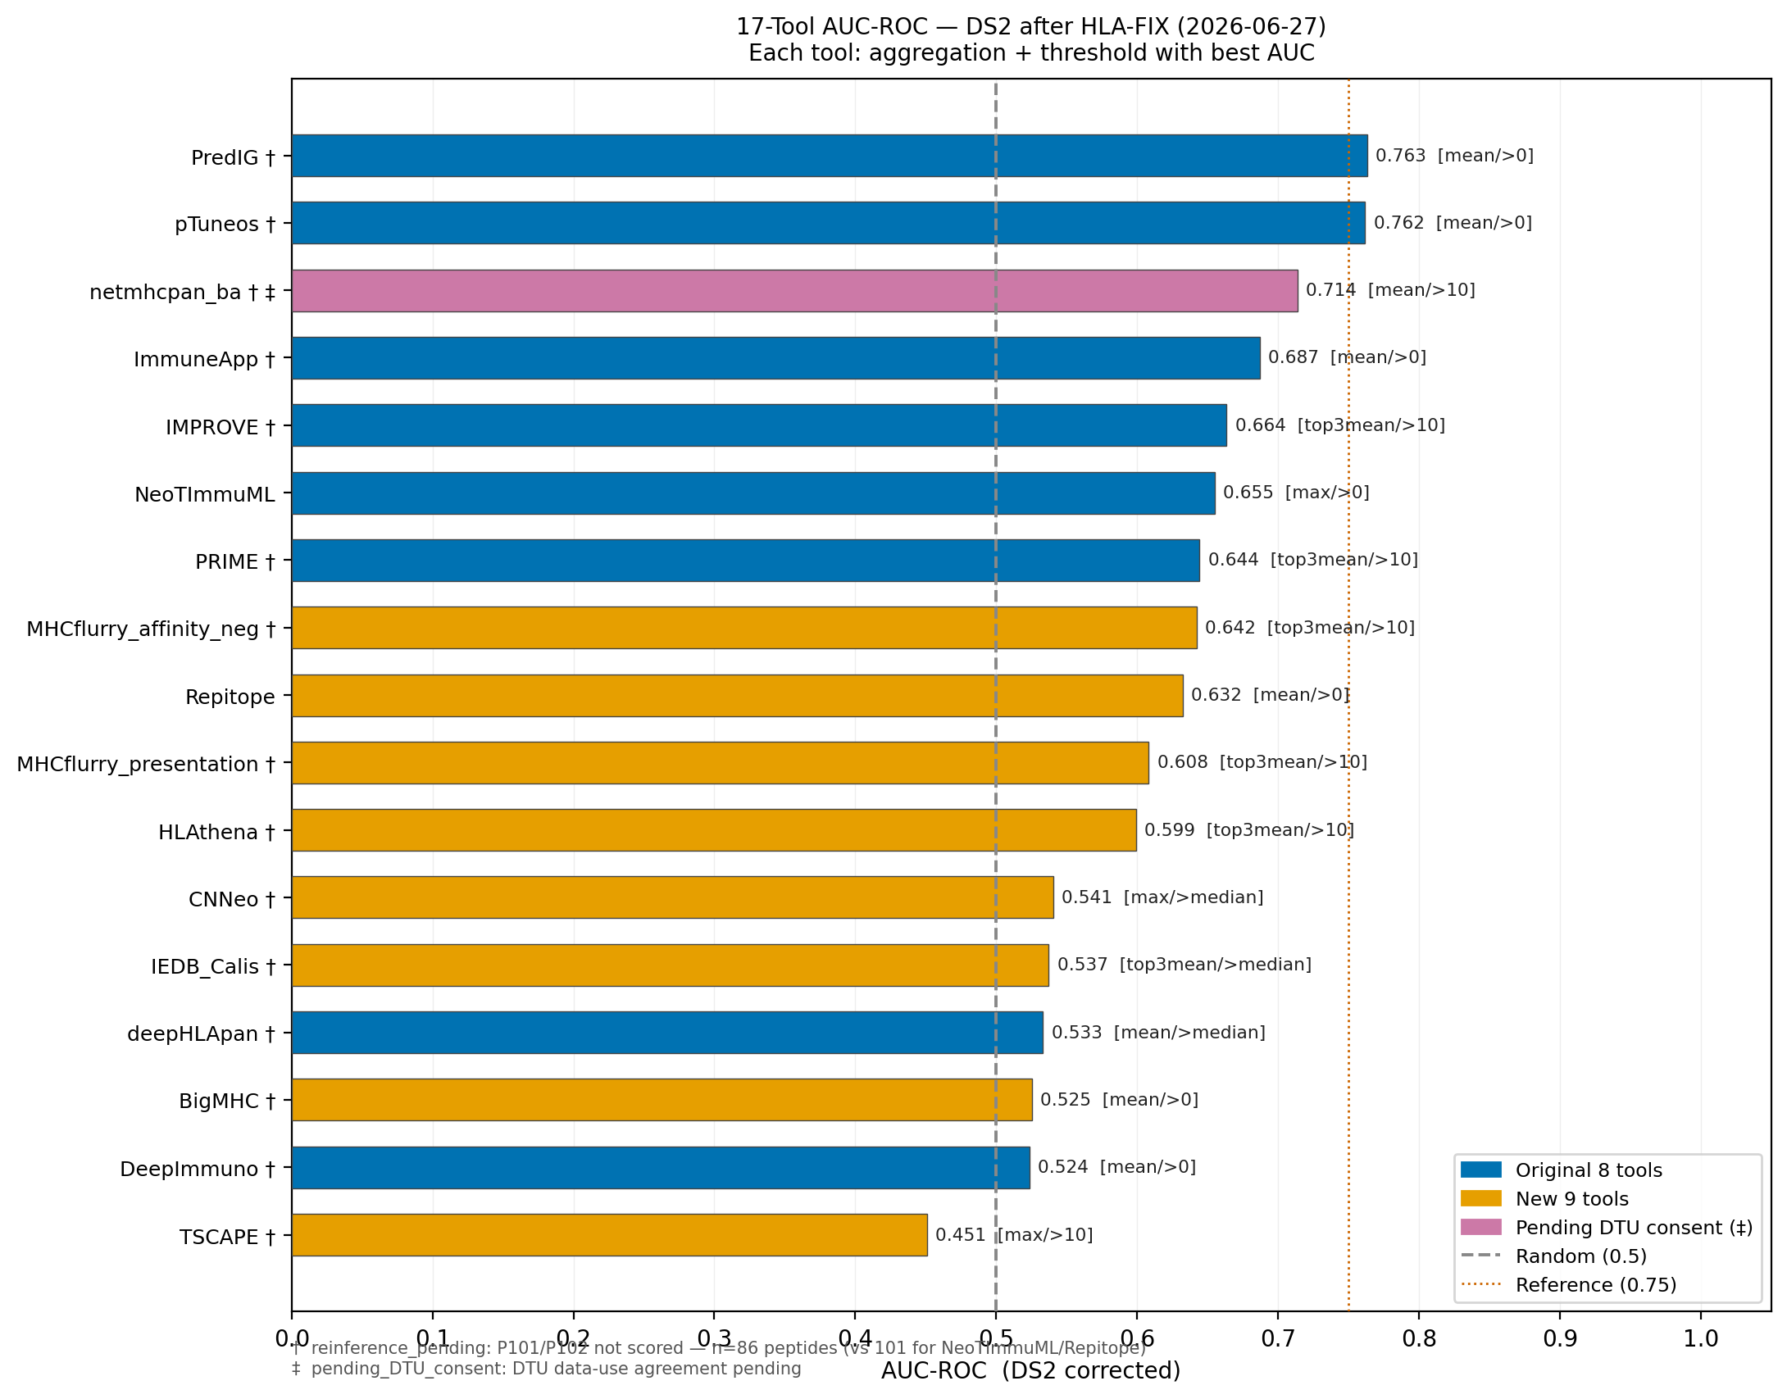
04 基准结果
判别力 AUC — 17 工具横评（DS2 corrected-full，max 聚合）
读图要点
Repitope 0.620 = 7 新工具最高，与旧工具前列持平
新工具整体 AUC 0.36–0.62，均未超旧工具天花板（pTuneos 0.719）
netmhcpan_ba 0.419 / MHCflurry 0.432 / BigMHC 0.396 居中段
T-SCAPE 0.362 最低且全聚合 Spearman 显著负——⚠️ 分数方向待核
判别力（AUC）≠ 定量能力（Spearman）——见右页
⚠️ netMHCpan-BA = DTU pending；T-SCAPE = CC-BY-NC-ND 须 caveat
24

Slide 25
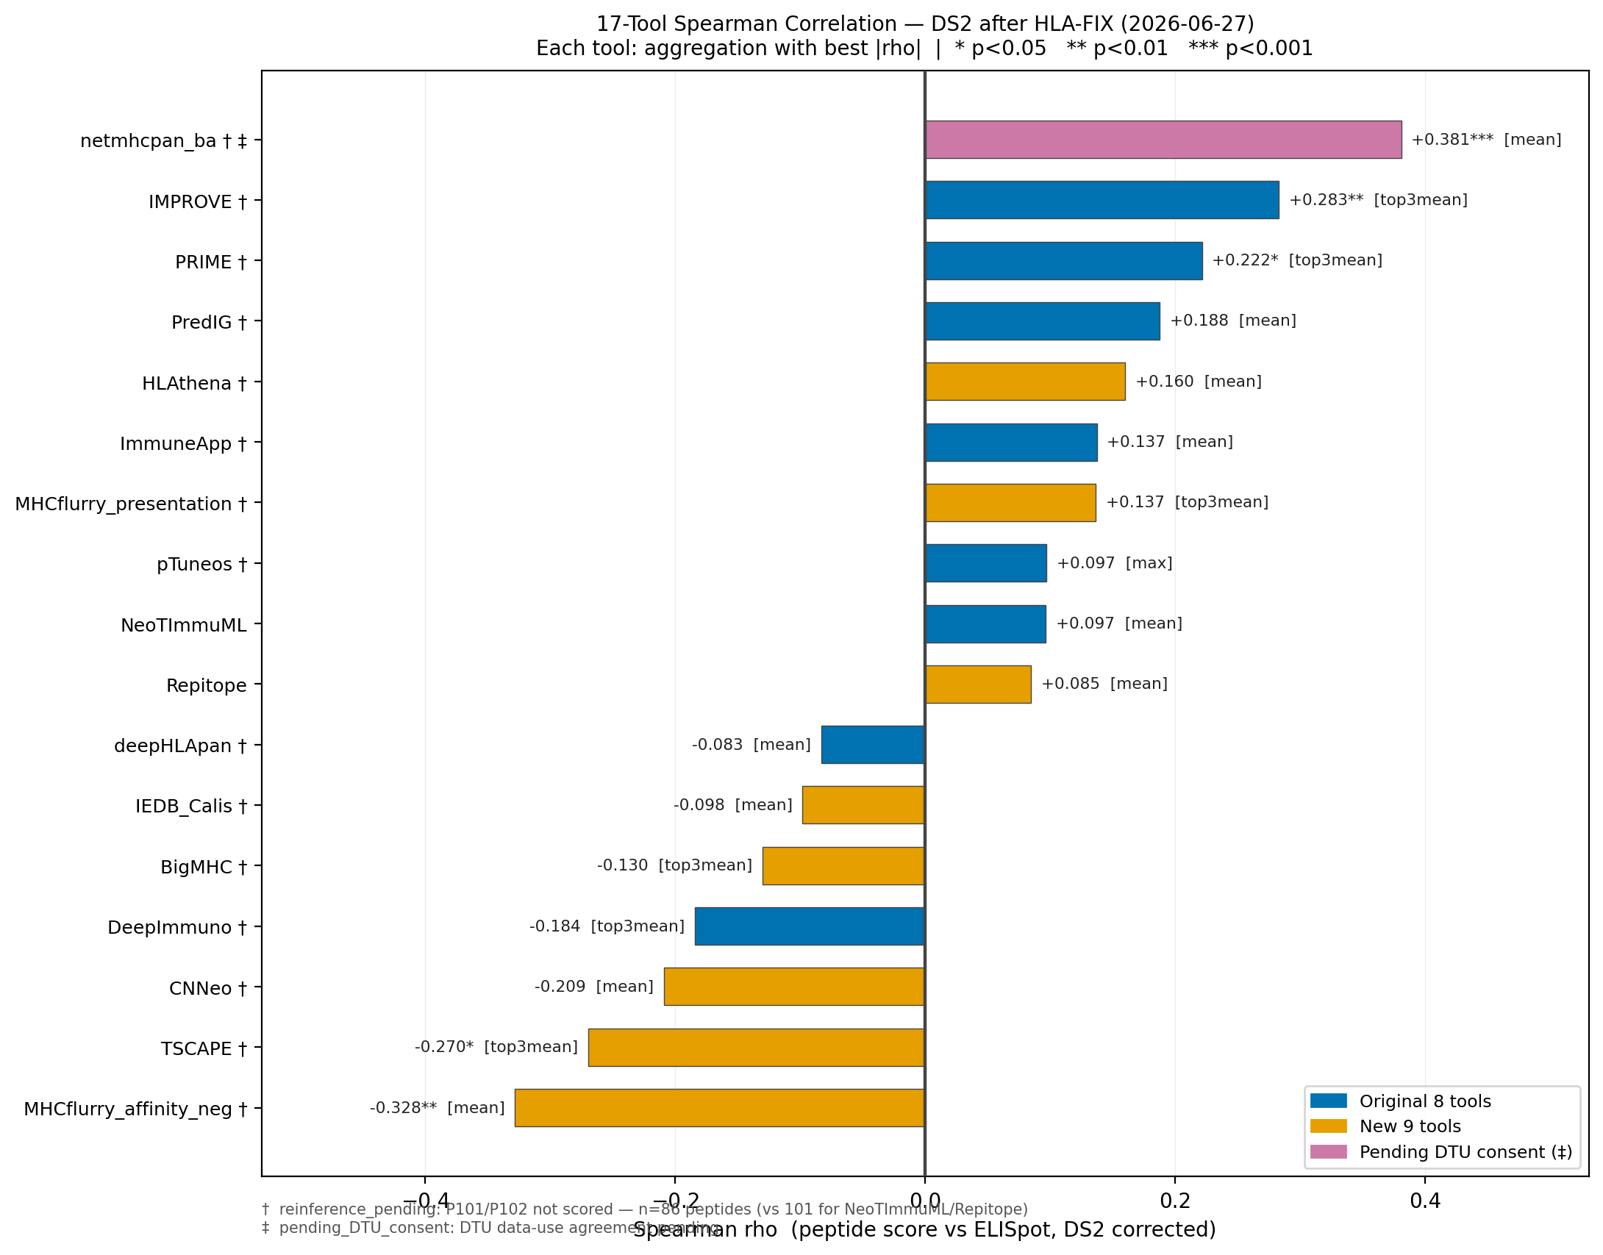
04 基准结果
定量能力 Spearman — 17 工具横评（DS2 corrected，best-agg）
读图要点
仅 3 个工具 CI 下界>0（统计显著正）：PRIME / IMPROVE / MHCflurry_affinity_neg
TSCAPE 全聚合显著负（-0.23~-0.27，p<0.05）：高度疑似分数语义反转，⚠️ 方向待核
netmhcpan_ba mean 聚合全场最强 +0.381（p=0.0003）；max 聚合仅 0.090
新工具 per-patient fisherz 均值 0.052 < 旧工具 0.137
「普遍弱相关」结论不变：17 工具无一 per-patient fisherz >0.35
pooling 维度对排序影响极大——见下章专章分析
25

Slide 26
05 POOLING 评判专章
为什么 Spearman 要看 pooling（朱同学核心贡献）
朱同学的发现
主榜 vs 专章口径声明
同一工具换 pooling
（子肽×HLA→肽级聚合）
Spearman 可翻倍
主榜口径：max 聚合（与全项目交付同口径）
→ 一致性，方便与旧工具横比
专章口径：count-safe 最优（逐工具最优聚合）
→ 反映工具理论上限，揭示 max 的系统低估
两套口径并存，不互相替代
⚠️ 朱 topk_w 实现细节待朱本人对账
netMHCpan max 0.196 → topk_w 0.395
「报一个工具的 Spearman」是不完整的——你报的是「工具 + 你选的 pooling」联合结果
本框架三原则
① 不报单一聚合：并列 max（单显性先验）与 count-safe 最优两套 ② 剔 count 混杂：|ρ(pooled,子肽数)|>0.5 格打叉剔除再选 ③ 天花板夹逼：把最优 ρ 放进 0.33–0.43 区间定位
26

Slide 27
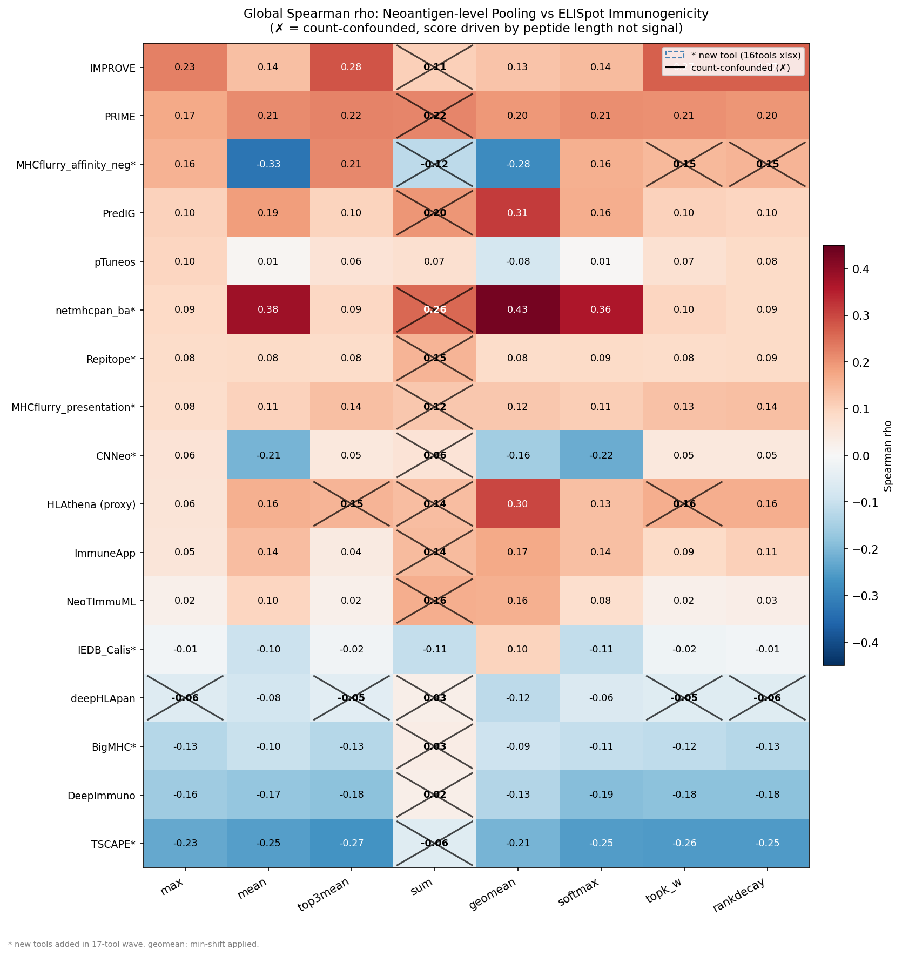
05 POOLING 专章
17 工具 × 8 pooling 全局热图——pooling matters
读图要点
横轴=工具，纵轴=8 种聚合方式；颜色深浅=全局 Spearman ρ 大小
打叉格 = count 混杂（|ρ(pooled,子肽数)|>0.5）：正相关是肽长假象
多数工具颜色随 pooling 变化显著——聚合方式改变工具排名
deepHLApan 几乎全格打叉：无真信号，所有正相关纯为肽长假象
netmhcpan_ba 从低色（max）到高色（count-safe）：Δ+0.340 最大
TSCAPE 全格偏负方向（蓝色），⚠️ 方向待核，未取反
27

Slide 28
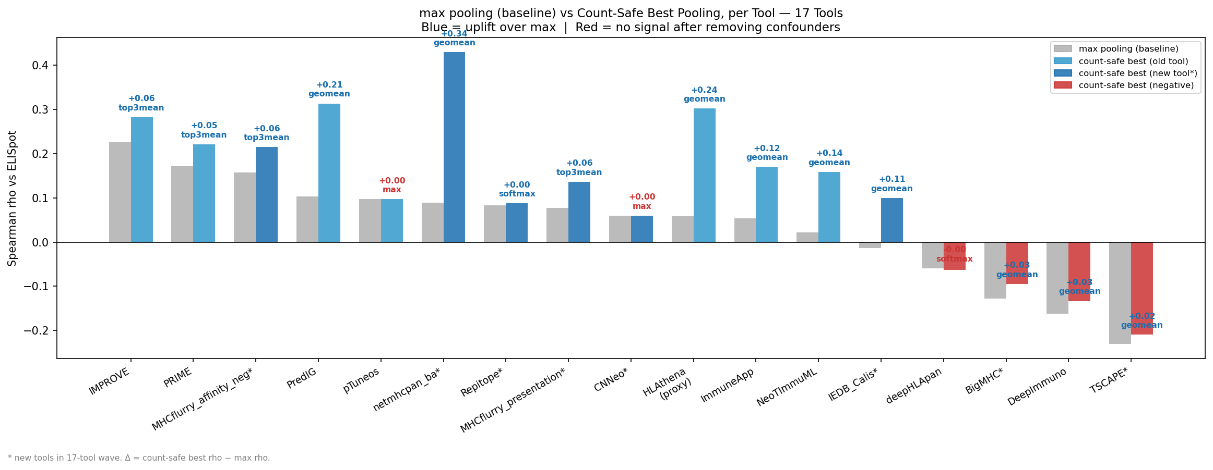
05 POOLING 专章
max vs count-safe 最优 ρ — 每工具回升量 Δ
读图要点
蓝条=max ρ，橙条=count-safe 最优 ρ；差值=Δ(safe-max)
max 系统性低估有信号工具 0.05–0.34
结合亲和力工具增益最大：netmhcpan_ba Δ+0.340（呼应朱同学翻倍效应）
IMPROVE / PRIME 增益小（Δ+0.05~0.06），本身已接近 count-safe 上限
Repitope / CNNeo / BigMHC / TSCAPE：换 pooling 也救不了无信号工具
⚠️ geomean* 标星=min-shift 实现仅探索；稳健口径 = mean / top3mean
28

Slide 29
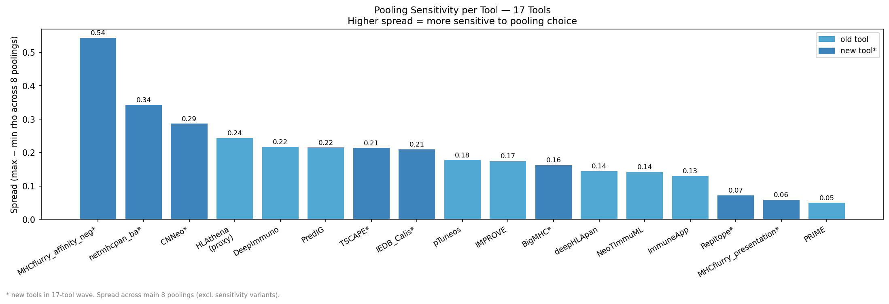
05 POOLING 专章
pooling spread — 各工具对聚合选择的敏感度
读图要点
spread = count-safe 最优 ρ − max ρ（= Δ 的可视化）
结合亲和力工具敏感度最大：netmhcpan_ba 0.343；MHCflurry_affinity_neg 0.543
MHCflurry_affinity_neg spread 最大但三聚合方向翻转——不稳健
IMPROVE / PRIME spread 最小（≈0.05）：稳健，max 已接近其上限
结论：pooling 选择对结合亲和力工具影响远大于免疫原性监督工具
报告时不能只引「最好 p 值」，须说明聚合依赖性
29

Slide 30
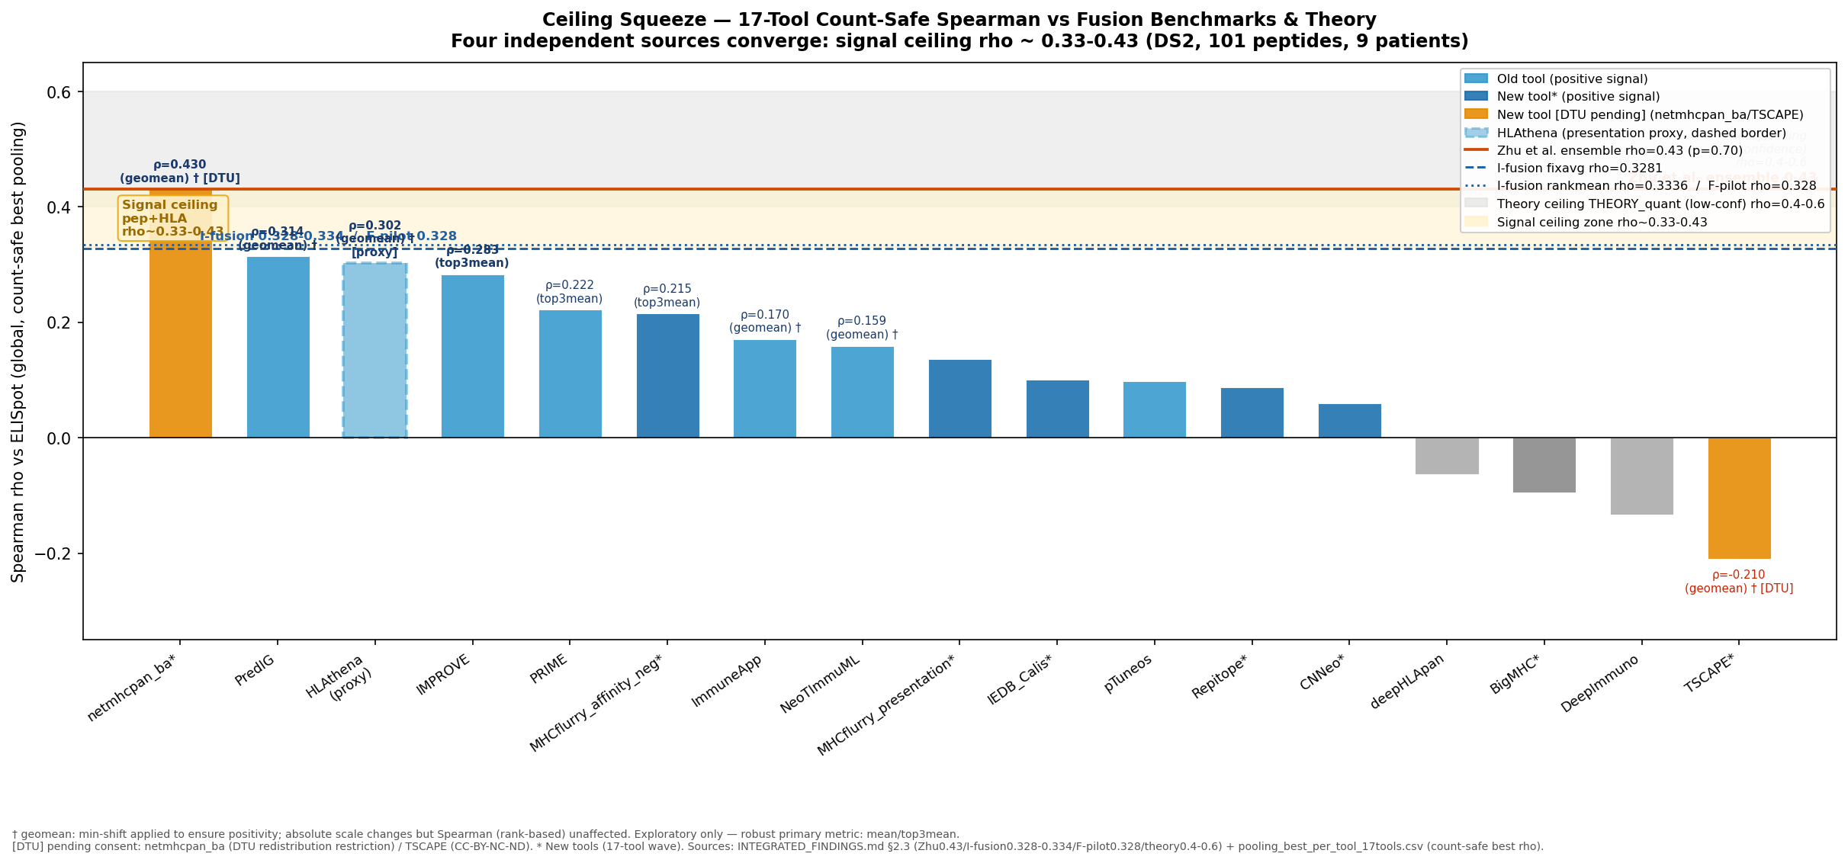
05 POOLING 专章
天花板夹逼 — 四方独立证据收敛 0.33–0.43
读图要点
四方独立证据：理论估计 / 朱同学融合 0.43 / I-fusion 0.328 / F-pilot 0.328 四路指向同一区间
17 工具 count-safe 单工具上限：netmhcpan_ba geomean* 0.430（三重 caveat）
结论：现有肽+HLA 信号定量上限 ≈ 0.33–0.43——「定量飞跃」须喂新信号
新信号候选：供体 TCR 库 / 供体 HLA 单体型 / 表位前体蛋白丰度
这是 QuantImmune 自研算法立项的统一依据（钉死现有工具上限）
⚠️ netmhcpan_ba 0.430 = geomean*+DTU pending+全局非 per-patient，三重 caveat 不作 headline
30

Slide 31
06 结论
7 新工具部署测试 · 评估总结
整体不破天花板
pooling 是关键维度
新工具组 per-patient fisherz 均值 0.052，旧工具 0.137；无任何新工具实现「弱→中等」跨级提升
结合亲和力工具换 count-safe 聚合 Δ+0.34；全集印证朱同学「换 pooling 翻倍」发现
方法学多样性价值
普遍弱相关钉死
7 个范式（统计/HLA-agnostic/结合/提呈/LLM/迁移/多域）全部测过，benchmark 覆盖面和说服力上一台阶
17 工具无一 per-patient fisherz >0.35；「定量飞跃须新信号」= QuantImmune 立项统一依据
31

Slide 32
06 诚实边界与许可
已知限制 · 口径 caveat · 许可红线
⚠️ 许可红线（投稿/对外前必处理）
口径 caveat / 已知限制
netMHCpan-BA：DTU 学术许可第 7(v)/10 条，禁再分发跑出的 benchmark 数字
→ 投稿/对外报告含此数字前，须取 DTU 书面同意（pending 状态）
T-SCAPE：CC BY-NC-ND 4.0，禁演绎/商业发布，仅限学术非商用
→ 学术报告须署名标注；不得分发修改版结果
其余 5 工具（BigMHC/CNNeo/MHCflurry/IEDB_Calis/Repitope）许可允许发数字
BigMHC 学术非商用许可，商业用途须另签协议（Johns Hopkins Karchin Lab）
geomean* 标星：min-shift 实现有跨肽尺度扭曲，仅探索；稳健=mean/top3mean
TSCAPE 方向待核：全聚合显著负，疑分数语义反转；已保持原始不取反
MHCflurry_affinity_neg：三聚合方向翻转（max+/mean-/top3+），须说明聚合依赖性
reinf_pending：15/17 工具待 Phase B 重推理，数字可能微变（方向不变）
netmhcpan_ba 0.430：geomean*+DTU pending+全局非 per-patient，三重 caveat 不作 headline
朱 topk_w k/权重/softmax T/rankdecay d 实现细节待朱本人对账
32

